Slide 1
MUTLU YAŞAM, BAŞARILI KARİYER
#güncellemenizvar
Prof. Dr. Hüseyin GÜL
BÖLÜM 11
BENLİK, DAVRANIŞLAR, KİŞİSEL DEĞİŞİM VE BAŞARI

Slide 2
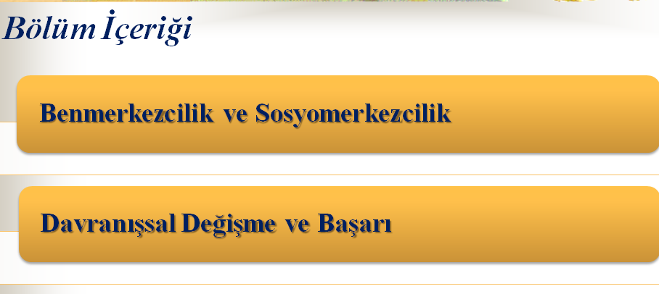

Slide 3
Benmerkezcilik ve Sosyomerkezcilik
Bu düşünce ve duygular, gençlerde acı ve zordan kaçma, haz aldıkları ve beğendiği şeylere yönelme davranışı ortaya çıkarabilmektedir.
Benmerkezci bir kişi, öncelikle kendi bencil arzu, haz, çıkar ve ihtiyaçları için, başkalarını fazla takmaz, onlara yeterli saygı ve özeni göstermez.
Kendinin haklılığı, onun hazzı için önemlidir.
Kendini haklı çıkaracak şekilde düşünür, davranır ve yorum yapar.
Kendini sorgulamayı, eleştirmeyi ve kendini geliştirmeyi reddeder.

Slide 4
Benmerkezcilik ve Sosyomerkezcilik
Sosyomerkezci düşünme, birey yerine grup düzeyinde oluşan, genelde kendiliğinden ve bilinçsizce ortaya çıkan, tehlikeli olabilen bir düşünme biçimidir.
Öyle ki, grup temelli olduğundan, linç girişiminde bulunmaya kadar ulaşarak, benmerkezci düşünce tarzından daha yıkıcı olabilir.
Sosyomerkezci gruplar diğer grupların düşünce, yaklaşım ve davranışlarında sorunları bulup ve eleştirirler ama bunu kendilerinin kusurlarını görmede nadiren gösterirler.
Sosyomerkezci düşünme biçimi, grup dili ve sloganları kullanma yoluyla teşvik edilir ve yerleştirilir.

Slide 5
Davranışsal Değişme ve Başarı
Hayatımızda, kısa dönemli haz odaklı ya da mantıksız karar verme örüntülerini ve bundan kaynaklanan olumsuz davranış kalıplarımızı saptayabilirsek, özbilincimizi geliştirebilir ve bilinçli farkındalık seviyesine ulaşabiliriz.
Haz odaklı ve irrasyonel karar verme alışkanlıklarını, bilinçli bir farkındalık ürünü davranışlarla değiştirmeye cesaret ettiğimizde, olumsuz davranış kalıplarımızı olumlularla değiştirmeye başlamış oluruz.

Slide 6
Davranışsal Değişme ve Başarı
Davranış kalıplarında köklü değişiklikler hemen olmaz.
Önemli olan düşüncelerinizde bu değişimi başlatma özbilinci, olgunluğu ve cesareti gösterebilmektir.
Burada önemli olan sürdürülebilir, sürekliliği olan küçük olumlu değişikliklerle başlayıp, bu davranışlara bağlı kalma alışkanlığı geliştirmektir.
Küçük de olsa düşüncede başlayan değişim, zamanla davranışlara da yansıyıp, kullandıkça güçleniyor.
Ancak, bir anda yapacağınız büyük değişikliklere uyum güçtür ve bunlardan kısa sürede vazgeçme olasılığı yüksektir.

Slide 7
11. Bölüm Sonu – Teşekkürler

